Slide 1
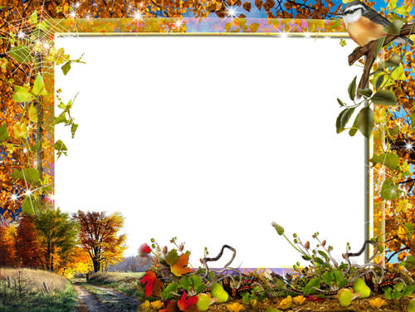
Осень. Сентябрь.
Цикл занятий для первоклассников.
Перелётные птицы

Slide 2
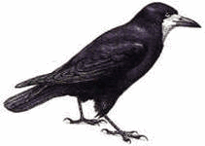
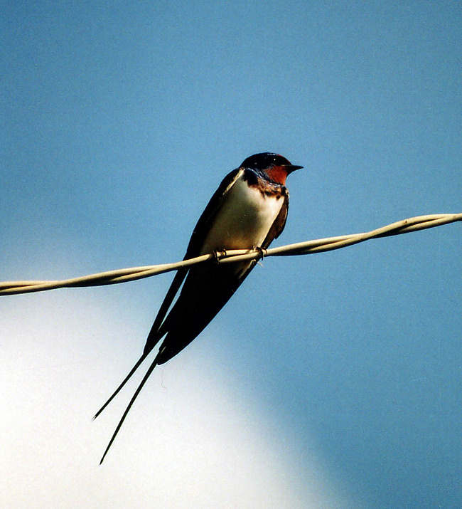

Slide 3
